Slide 1
Мастер класс-Обучение дошкольников программированию на основе применения набора «Робомышь» в детском саду.

Slide 2
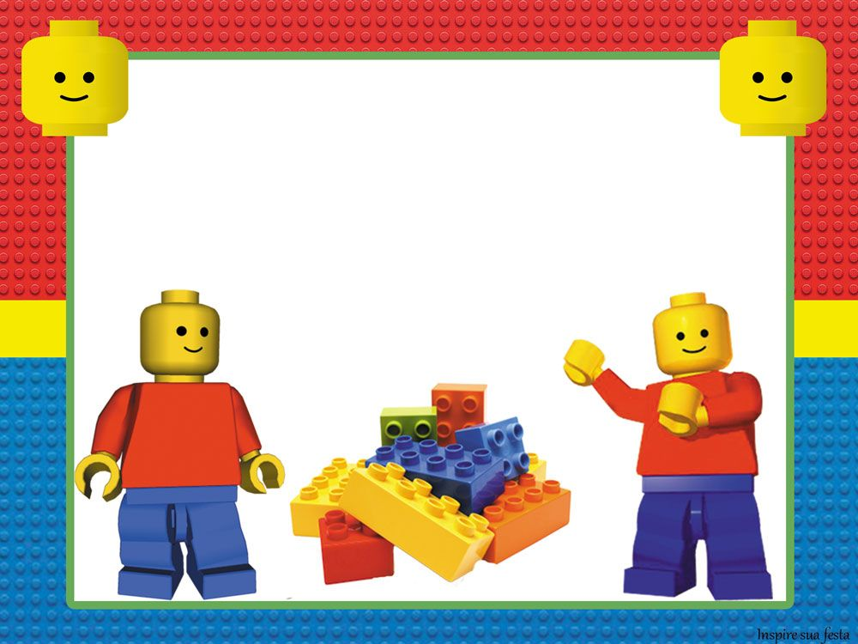
Цель: Повышение профессионального мастерства педагогов – участников мастер- класса в процессе активного педагогического общения по освоению образовательной робототехники .
Ознакомление педагогов с инновационной деятельностью в ДОУ

Slide 3
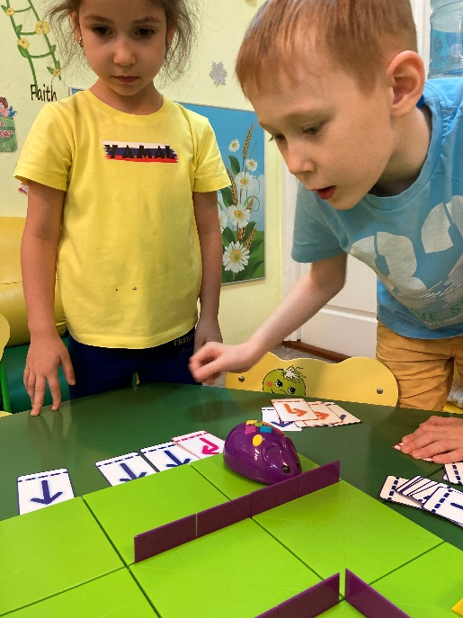
Задачи:
Обучить участников мастер-класса навыкам применения образовательной робототехники в системе STEM-образования.
Показать участникам мастер-класса технологии работы с детьми дошкольного возраста в области образовательной робототехники .
Формировать у участников мастер-класса мотивацию на использование в образовательной деятельности образовательной робототехники.

Slide 4
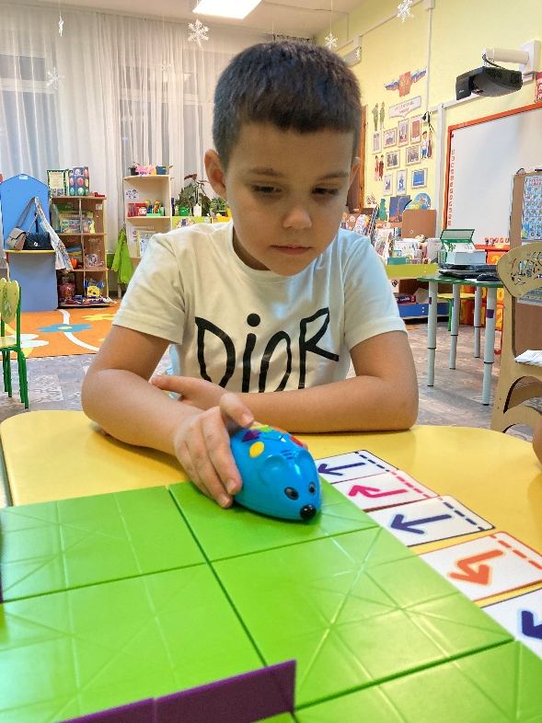
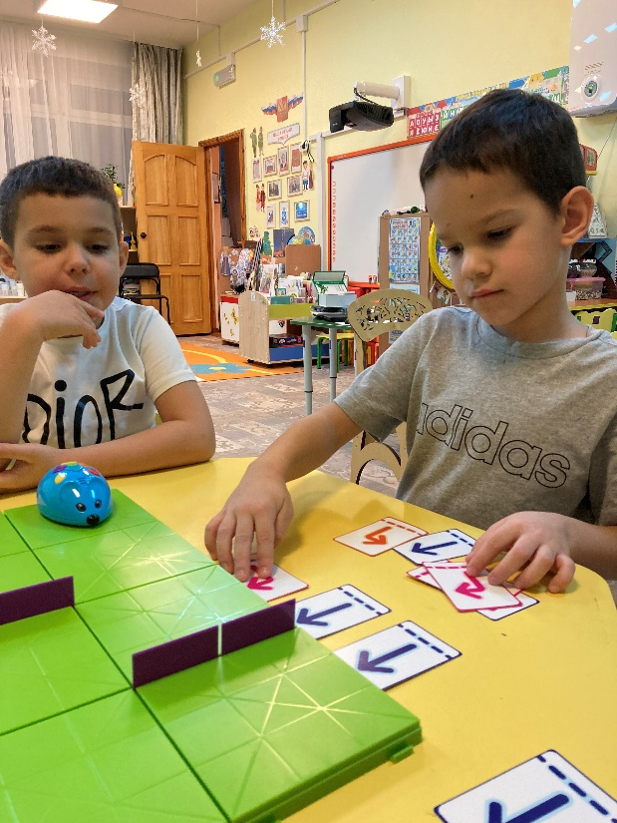
«Каждый человек должен учиться программировать, потому что- это учит нас думать» Стив Джобс

Slide 5
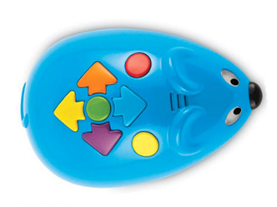
Основа программирования — это алгоритмы. Алгоритмом называют набор действий, который нужно выполнить для достижения результата.
сыр
вперед
поворот
вперед
вперед
поворот
вперед

Slide 6
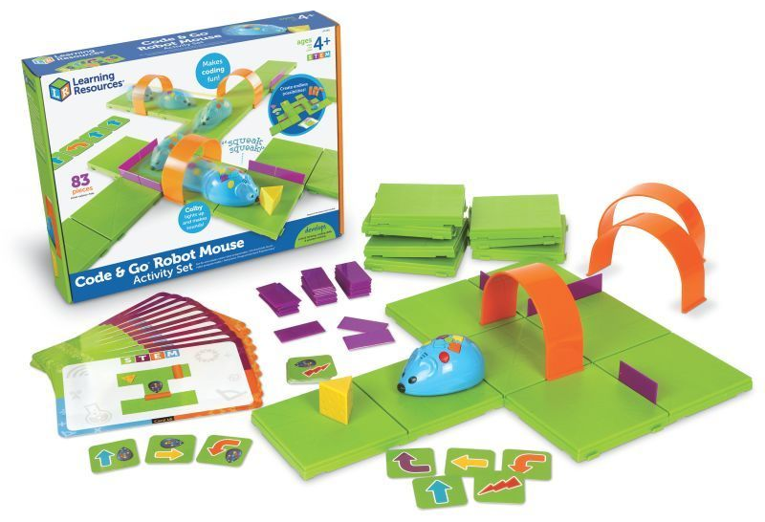
Первое знакомство детей дошкольного возраста с основами программирования у нас в детском саду происходит благодаря интерактивному набору «Робомышь».

Slide 7
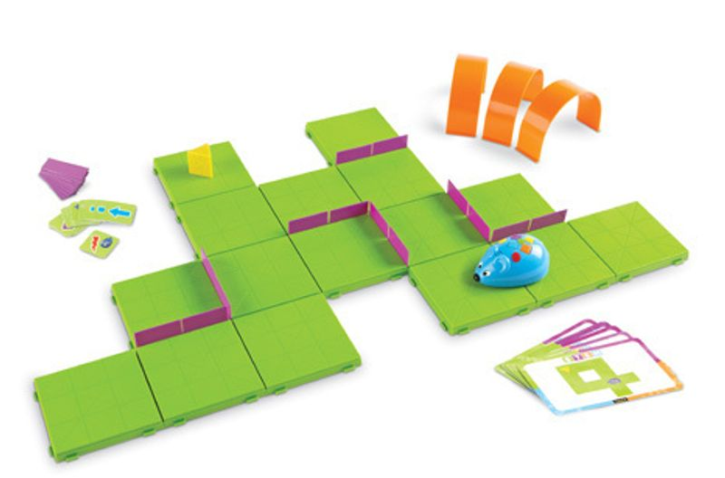
Три этапа работы с конструктором «Робомышь»
На первых этапах педагог самостоятельно выкладывает алгоритм, предлагая ребенку запрограммировать робота для достижения цели.
На втором этапе — алгоритм просчитывается и выкладывается совместно взрослым и ребенком.
На третьем этапе, после напоминания детьми основы работы с «Робомышью», дети самостоятельно выкладывают и программируют робота.

Slide 8
Формы организации занятий:
Программирование по образцу | Задания даются в форме – сделай как я. В основе лежит подражательная деятельность.
Программирование по модели. | Это усложненная разновидность конструирования по образцу.
Программирование по схемам и чертежам. | Развивается зрительное восприятие, наглядно-образное мышление.
Программирование по замыслу. | Данная форма позволяет творчески и самостоятельно использовать полученные знания.
Программирование по теме. | Идет создание лабиринтов по заданной теме, актуализация и закрепление знаний и умений. Сегодня мы с вами будем строить алгоритмы для нашей мыши.

Slide 9
Набор «Робомышь» легко интегрируется со всеми образовательными областями:
Образовательная область | Область применения набора «Робомышь» я, в соответствии с целевыми ориентирами ФГОС ДО
Социально-коммуникативное развитие | навыки обсуждения, коммуникативные навыки и навык работы в команде
Познавательное развитие | навыки решения задач (умения самостоятельного исправления ошибок; логика; умение вычислять расстояние)
Речевое развитие | используется во всех играх с набором
Художественно-эстетическое развитие | пространственное воображение
Физическое развитие | построение маршрута прогулки, экскурсии, дороги домой.

Slide 10
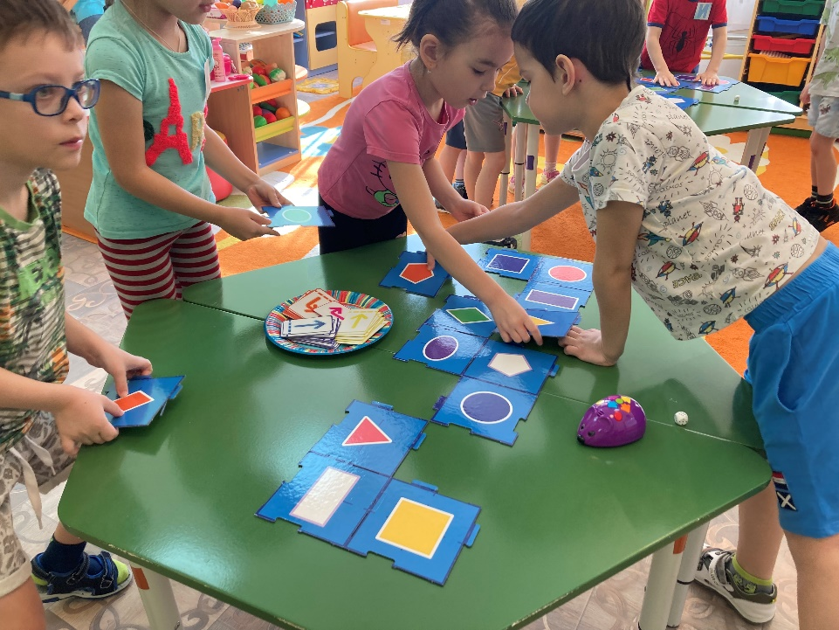
Набор «Робомышь» легко интегрируется со всеми образовательными областями:

Slide 11
Применение
интерактивного набора «Робомышь» в работе с детьми дошкольного возраста способствует:
Формированию и развитию технической любознательности
Дети учатся логически мыслить, понимать причинно-следственные связи
находить множество решений одной задачи, планировать свои действия.
И как итог — происходит овладение детьми знаний основы программирования алгоритмов в познавательно-игровой форме.

Slide 12
Спасибо за внимание!

